Slide 1
面試簡報
林家逸

Slide 2
自我介紹
學歷 & 技能
專案經驗一
專案經驗二
專案經驗三
題目回答
問題一
問題二
問題三
問題四
問題五
問題六
目錄

Slide 3
學歷 & 技能
學歷
國立清華大學 資訊工程學系碩士班（就讀中）
國立清華大學 資訊工程學系
技能
Python、C/C++、JS/TS
Git 相關工具
Firebase基礎功能使用

Slide 4
DaDa Agent - 一款rouge-like網頁遊戲
專案經驗一
Github連結：https://github.com/a20082307/DaDa-Agent

Slide 5
DaDa Agent
簡介
這是修「軟體設計與實驗」時，我與同學四人共同開發的一款rogue-like網頁遊戲，前端由TypeScript + CoCos Creator實現，後端與部屬皆透過Firebase實現。網站支持使用Email進行註冊及登入，未來預計可以透過google進行第三方登入。
遊戲的遊玩方式與「Hades（黑帝斯）」、「弓箭傳說」類似，在局外挑選角色以及武器後便可以開始遊玩。遊戲中透過WASD移動、滑鼠進行瞄準、射擊以及施放大絕。
每局遊玩時間三分鐘，在前兩分鐘會有小怪來攻擊，玩家需要透過走位以及攻擊的方式擊敗小怪並升級，最後一分鐘時玩家需要對抗boss來解鎖最終的無限射擊模式。

Slide 6
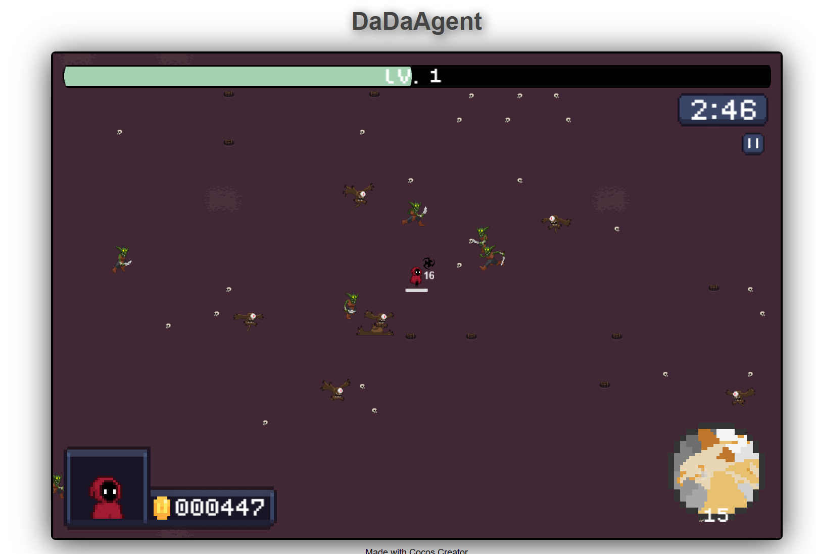
DaDa Agent

Slide 7
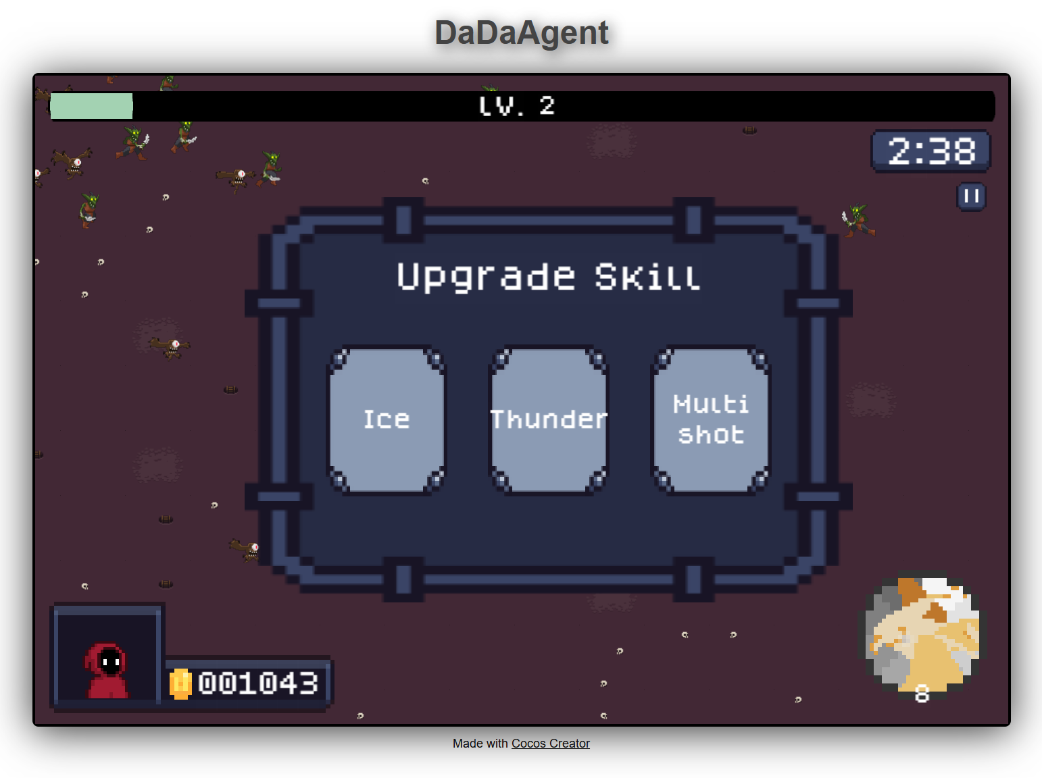
DaDa Agent

Slide 8
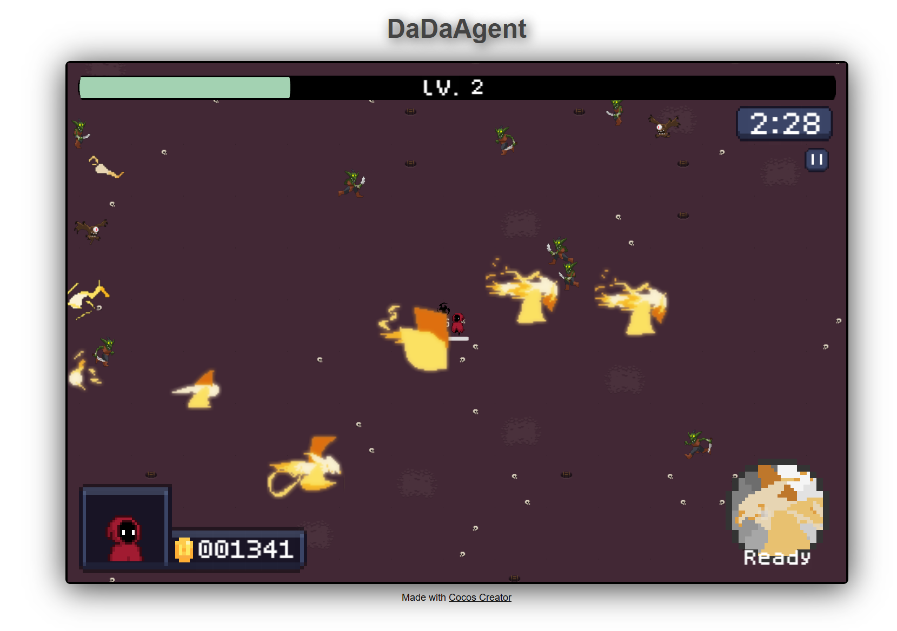
DaDa Agent

Slide 9
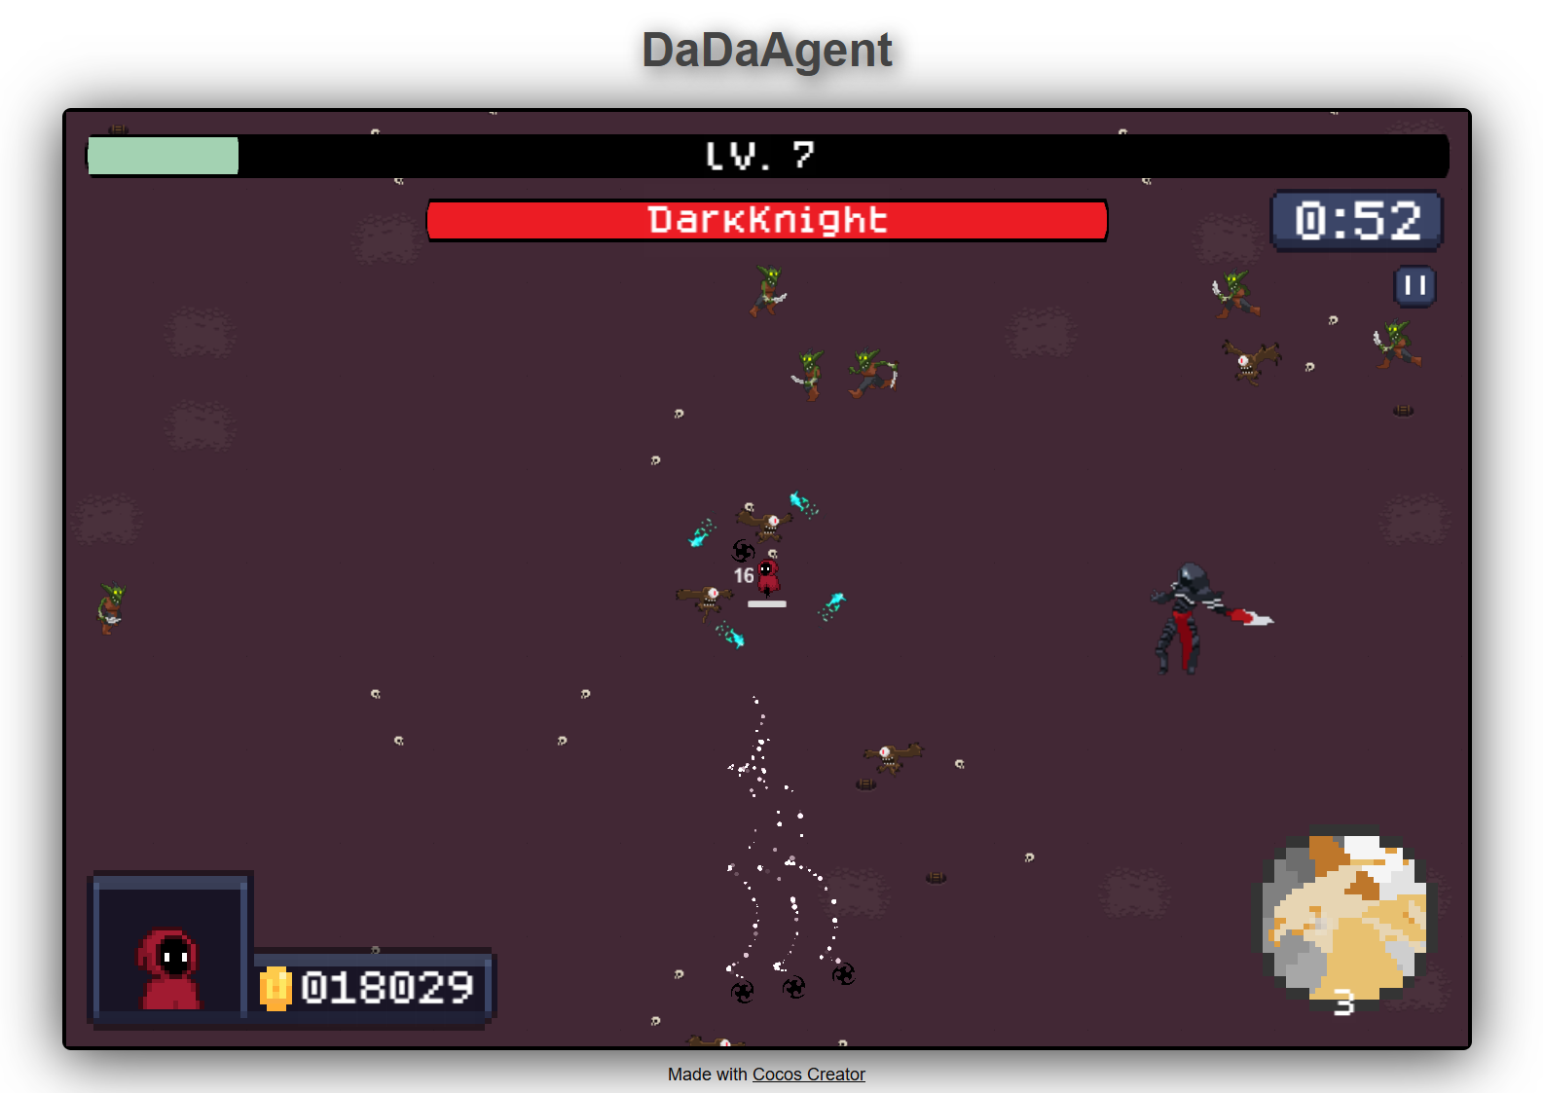
DaDa Agent

Slide 10
DaDa Agent
我的貢獻
我主要是負責武器的設計，以及子彈本身跟怪物之間的互動。此外，遊戲內的UI像是等級、子彈數量、分數等大部分也是由我進行設計以及實現背後的執行邏輯。

Slide 11
Alzheimer’s diagnosis with MRI - 透過模型預測是否患有阿茲海默以
及未來是否會惡化
專案經驗二
Github連結：https://github.com/a20082307/ML_3DCNN

Slide 12
Alzheimer’s diagnosis with MRI
簡介
阿茲海默症是一種不可逆的疾病，它會使患者產生語言障礙、定向障礙和自能障礙（包括容易迷路）、情緒不穩、喪失動機、無法自理和許多行為問題。當情況惡化時，患者往往會因此和家庭或社會脫節。
為了使患者能延緩或避免病情加深，我們希望透過3D MRI影像，借助模型的預測來提醒並警告拍攝者可能有初期的症狀，並透過除3D MRI影像外的其他資料來預測拍攝者未來惡化的機率。

Slide 13
Alzheimer’s diagnosis with MRI
資料集
Data A
共3184張3D MRI影像，每張影像的shape為(96, 96, 96)，由課程助教所提共此外，我們還去對應的網站下載了每個人在一系列MRI測試中的資訊。
Data B
共2705張可用的3D MRI影像，聯絡南加州大學的Laboratory of NeuroImaging後他們提供給我們。

Slide 14
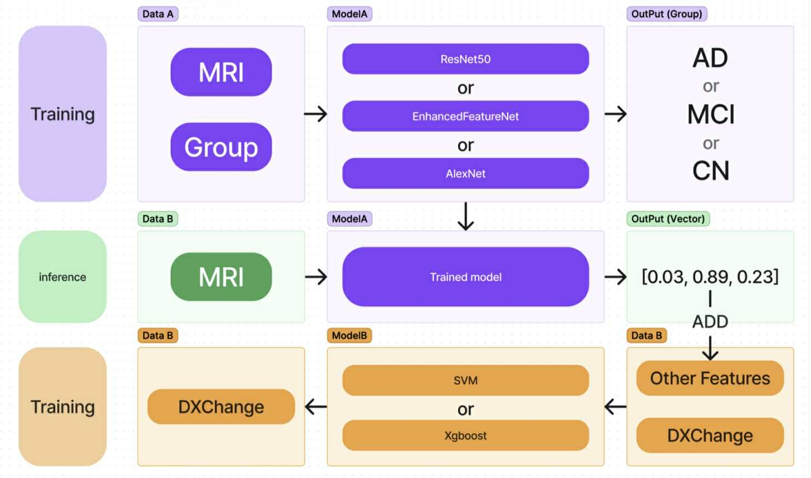
Alzheimer’s diagnosis with MRI
模型架構

Slide 15
Alzheimer’s diagnosis with MRI
成果
Model A
Accuracy：63.1%
FI Score：0.553
Model B
Accuracy：80%
FI Score：0.74

Slide 16
Alzheimer’s diagnosis with MRI
我的貢獻
我主要與另一位同學研究並訓練Model B。我們一開始的架構為3D CNN負責處理MRI影像，數個FC處理其他資訊，最後兩個submodel concatenate後再經由LReLU + Sigmoid + softmax進行最後的輸出，可惜效果不甚理想。
最後，我們透過嘗試將兩者結合起來，並使用傳統的SVM以及XGBoost來處理所有資訊，從結果可以證明我們最終取得了不錯的成績。

Slide 17
Transforming the Futures - 分析在相同的量化交易策略下，透 過加入模型預測作為進出場條件對策略 的影響。
專案經驗三
Github連結：https://github.com/a20082307/Transforming-the-future

Slide 18
Transforming the Future
簡介
量化交易源於1970年代，當時主要以數學模型以及統計分析為基礎，隨著電腦的發展以及金融市場全球化等因素，量化交易在期貨交易市場更是逐漸成為主要的交易方式。
因為相信在市場中「歷史會一再重演」，所以我們想透過transformer全局捕捉的能力來預測未來的市場價格，並透過預測出的結果新增至已有的交易策略中進出場條件的一環。

Slide 19
Transforming the Future
資料集
我們透過「CoCo研究院」網站以及永豐金證卷的API進行下載，其中由前者下載的資料為2011/01/03到2023/12/08的台指期價格，由後者下載的資料為2020/03/02到2024/08/16的台指期價格。兩者的資料皆為1分K。
我們使用2011年到2022年的資料進行訓練，2022年到2024年的資料進行回測。

Slide 20
Transforming the Future
回測規則
我們使用backtrader進行回測，為了模擬真實交易情況，我們制定了以下規則
只考慮日盤，盤後交易以及夜盤均不在回測的考慮
初始資金為500,000
進出場以「一口」（200點）為單位
每次進出場時的手續費為2.5‰
保證金（margin）為5%
槓桿倍數不限，但不得超過20倍
所有交易為日內交易
若帳面虧損超過50%則強平所有倉位

Slide 21
Transforming the Future
回測結果（純交易策略）
評估指標 | 最終資金 | 多單次數 | 空單次數 | 勝率 | 夏普比率 | 最大回測 | SQN
數值 | 850566.9 | 共1202 盈642 虧560 | 共1129 盈600 虧529 | 共53.28% 多53.41% 空53.14% | 0.866 | 0.273% | 1.555

Slide 22
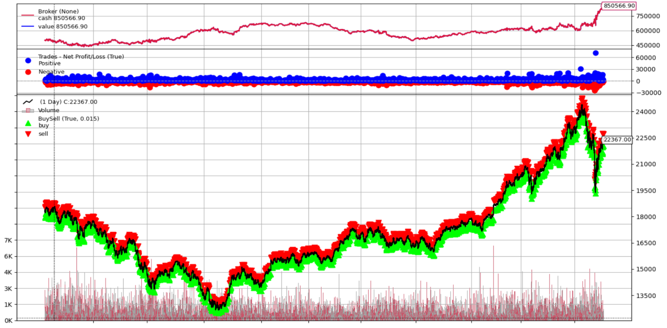
Transforming the Future

Slide 23
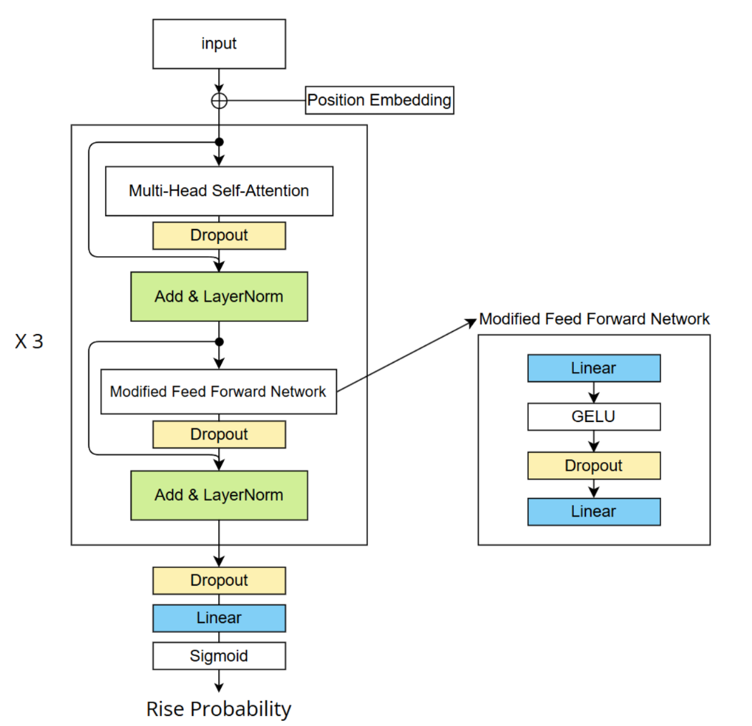
Transforming the Future
模型架構

Slide 24
Transforming the Future
回測結果（加入模型預測結果）
評估指標 | 最終資金 | 多單次數 | 空單次數 | 勝率 | 夏普比率 | 最大回測 | SQN
數值 | 925718.5 | 共900 盈496 虧404 | 共7915 盈3121 虧4794 | 共41.03% 多55.11% 空39.43% | 0.854 | 0.459% | 1.5001

Slide 25
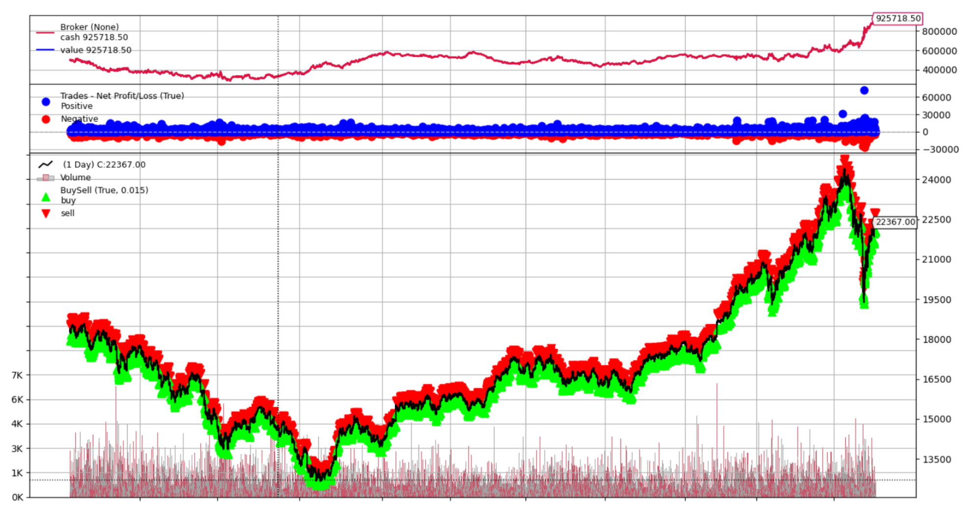
Transforming the Future

Slide 26
Transforming the Future
我的貢獻
從前期的資料收集、策略撰寫，到中間策略回測、模型訓練，一直到最後的書面報告主要都是由我負責。其餘兩位組員主要負責他們自己的模型訓練、回測以及報告中關於他們模型的部分，還有最後的專題海報而已。

Slide 27
自我介紹
學歷 & 技能
專案經驗一
專案經驗二
專案經驗三
題目回答
問題一
問題二
問題三
問題四
問題五
問題六
目錄

Slide 28
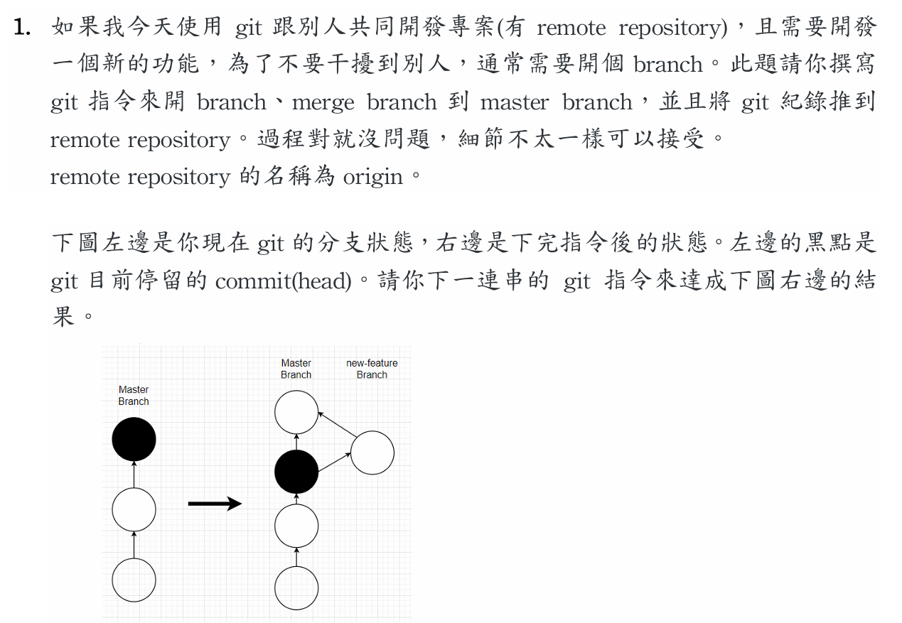
問題一

Slide 29
問題一
我會按照下列的流程來實作 假設新的branch名稱為feature，且該名稱並無重複。()內代表目前的branch
(master) git checkout –b feature
(feature) 開始實作
(feature) 實作完成
(feature) git add <所有更改、新增且需要push到remote的檔案>
(feature) git commit –m “具體改了什麼、新增了什麼”
(feature) git pull origin master # 在feature branch解conflict
(feature) git checkout master
(master) git pull origin master
(master) git merge feature
(master) git push origin master

Slide 30
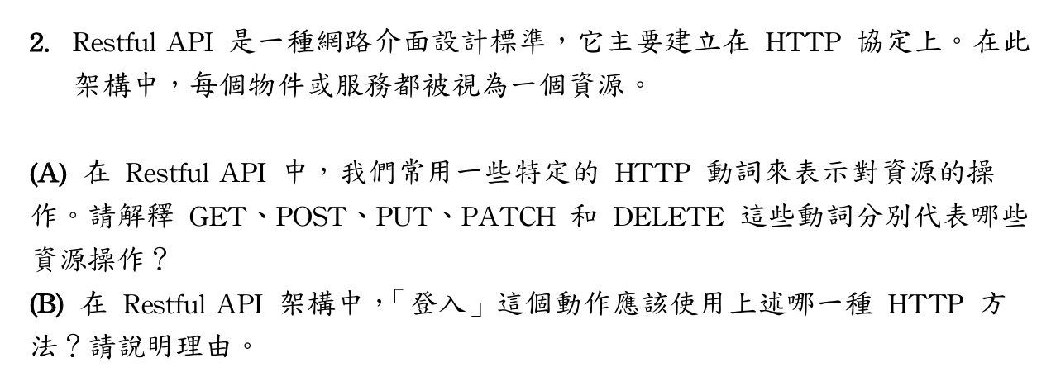
問題二

Slide 31
問題二
（Ａ）
GET：獲取資源
POST：創建資源（不需要提供完整URI）
PUT：創建或更新資源（需要提供完整URI以及一筆資料的所有訊息）
PATCH：更新資源（只需提供資料中要修改的訊息）
DELETE：刪除資源
（Ｂ）
我認為應該是用POST。 首先，GET、PATCH跟DELETE很明顯不可能；再來，登入時client端不會知道這組帳號密碼的URI，透過排除法可以知道只能是POST

Slide 32
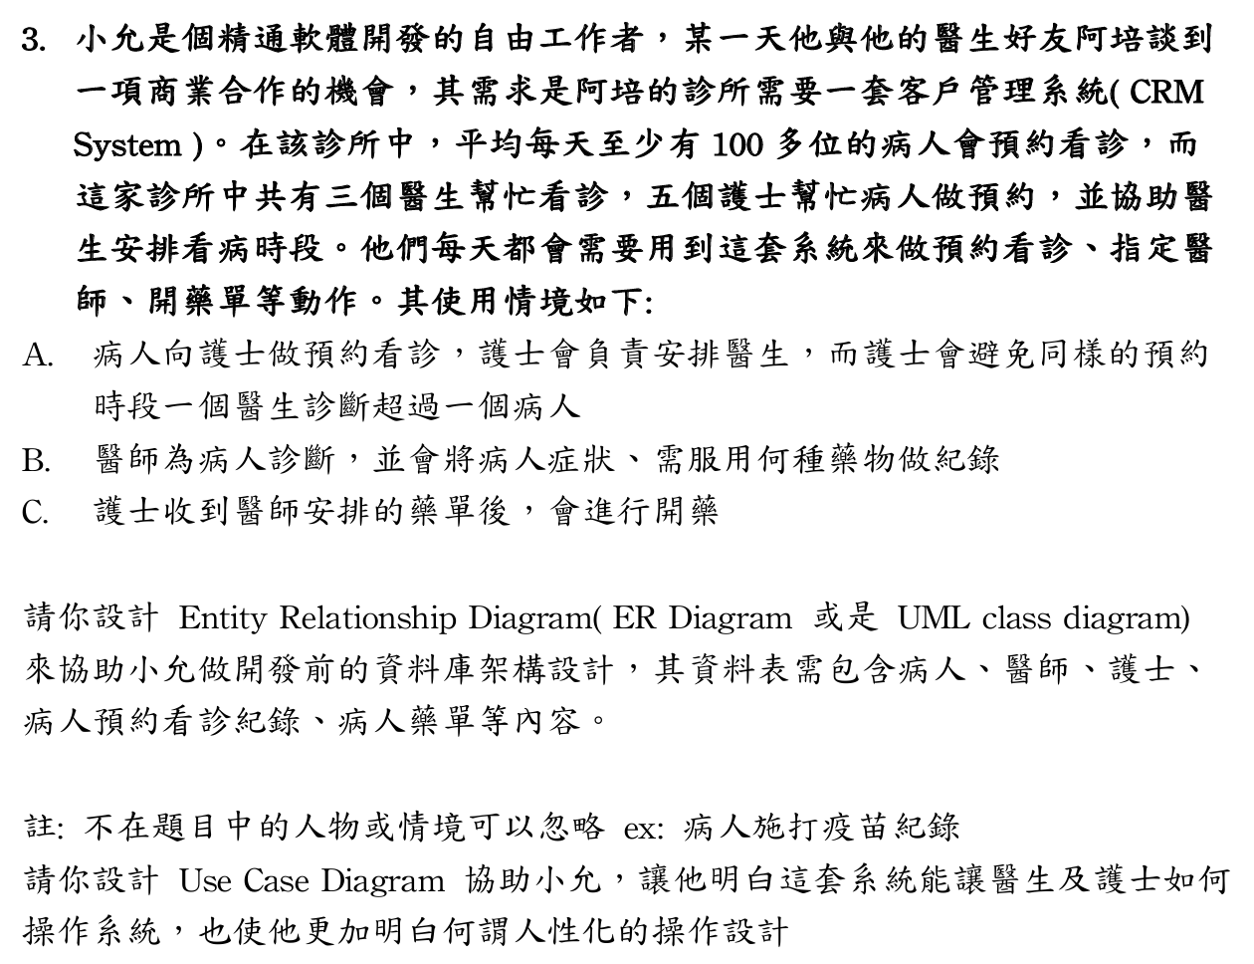
問題三

Slide 33
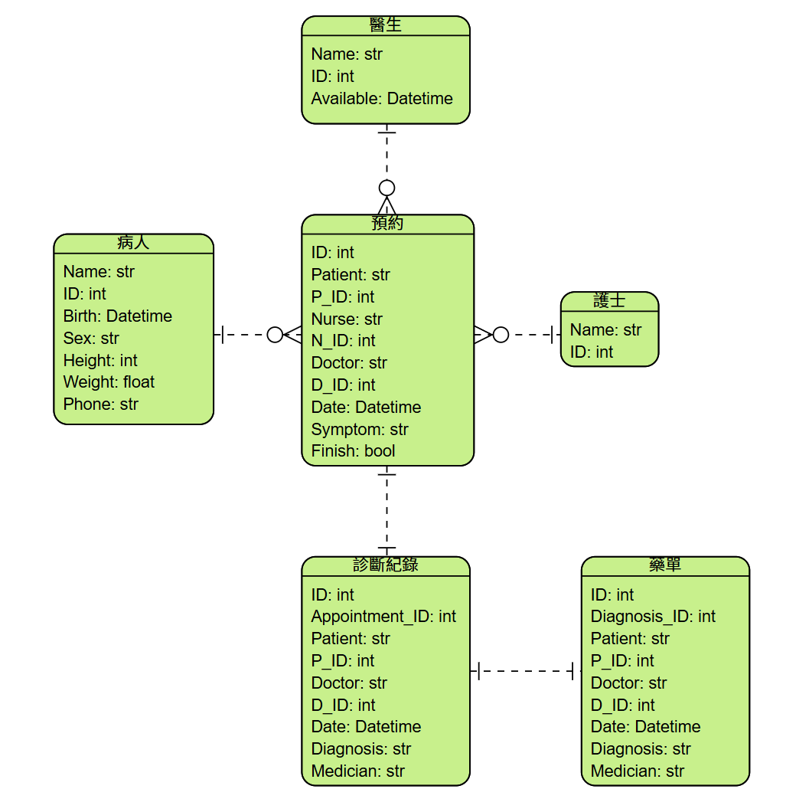
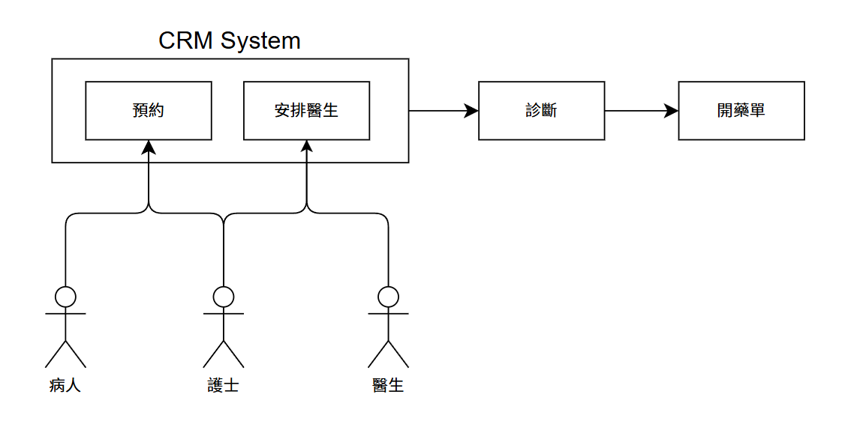
問題三

Slide 34
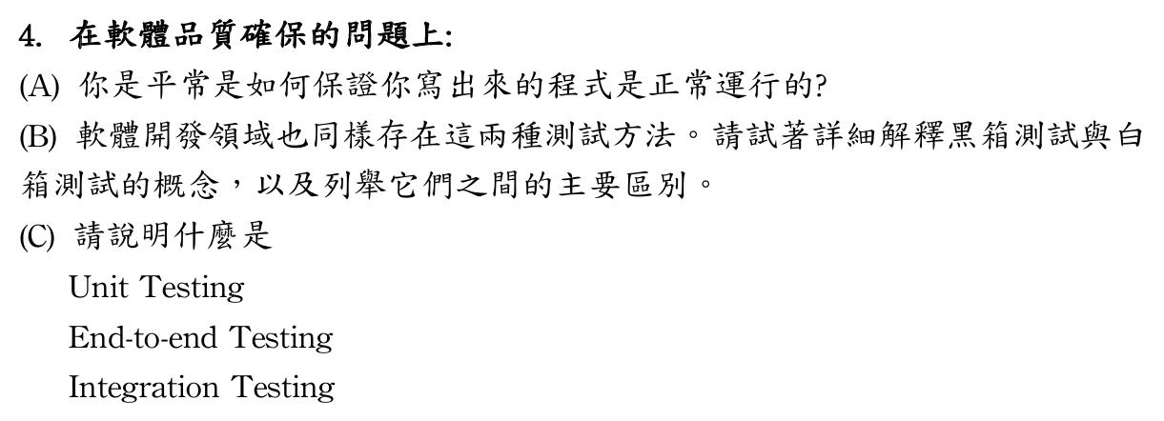
問題四

Slide 35
問題四
（Ａ）
我會每寫完一個小功能就測試一下該功能有沒有問題。且每寫完一個功能就會更新到github上，以確保出錯時能夠快速回檔
（Ｂ）
白箱測試：會測試code裡面所有變數跟每個branch是否按照預期規劃去執行
黑箱測試：只在乎輸入跟輸出對不對，不在乎中間的過程如何

Slide 36
問題四
（C）
Unit test
對code裡面的最小單位進行測試，可能是function、class等
Integration test
把數個最小單位拼起來一起測試，看他們之間的交互會不會出問題
End-to-end test
對整個系統進行測試，主要是模擬user的使用情境

Slide 37
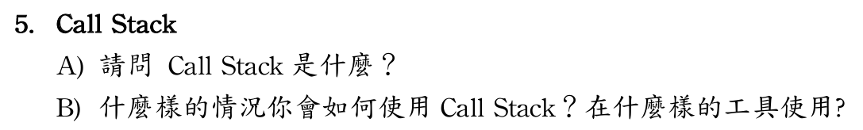
問題五

Slide 38
問題五
（Ａ）
在程式執行時，每呼叫一個function就會在OS/VM的stack存放相關的資料，當function結束時，OS/VM會透過stack中的ra去繼續執行上一層的function。
（Ｂ）
在程式發生錯誤時，我會在terminal的error message去trace錯誤是發生在哪一個文件裡的哪一行，並了解整體的呼叫流程是什麼，以便更精確地抓出問題發生的原因。

Slide 39
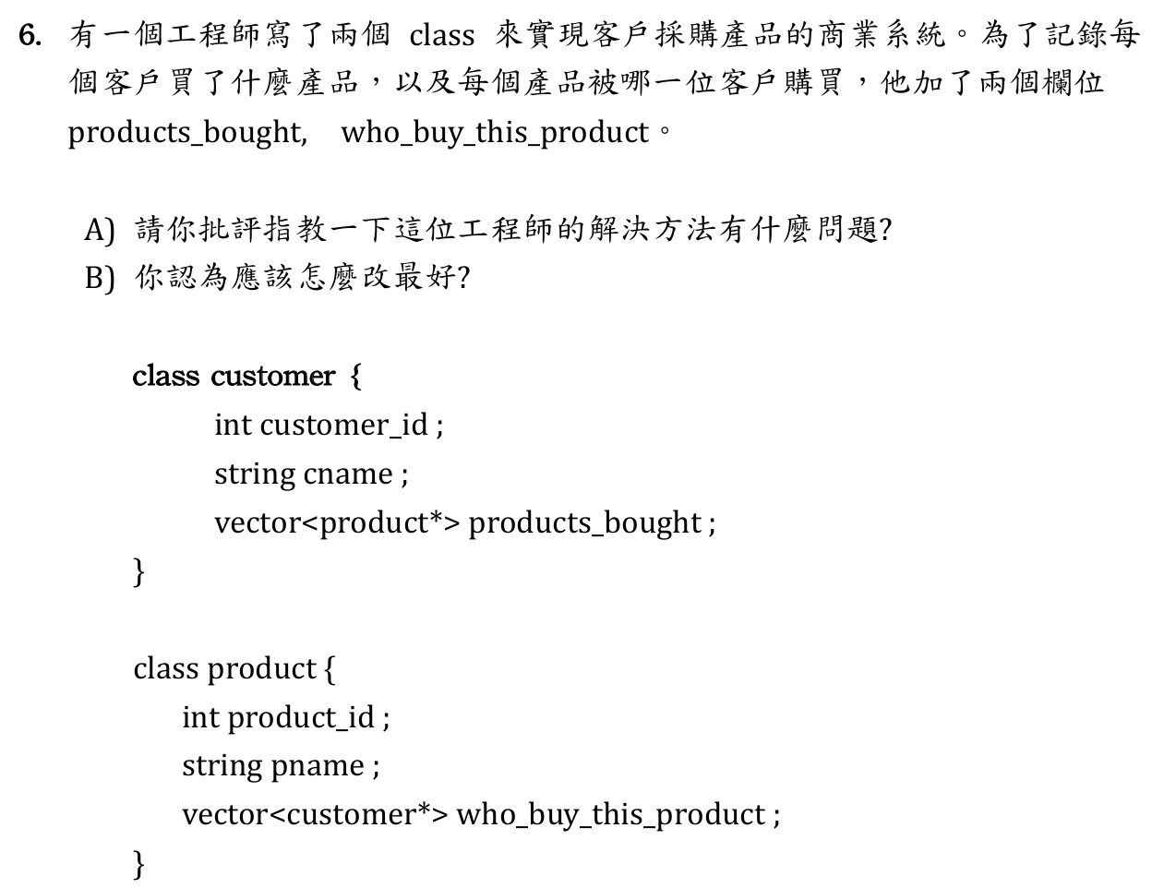
問題六

Slide 40
問題六
（Ａ）
首先，這樣子實作可能會有資料不同步的情況發生，像是有記錄到customer A買了product A，但是product A卻沒有記錄到customer A有買。
其次，我們可以發現實作使用的是raw pointer，這會有memory leak等記憶體安全性的問題存在，vector內應該使用smart pointer去避免此問題發生。
（Ｂ）
我認為應該要使用第三個class來專門記錄這種購買資訊，並且使用smart pointer去進行實作，這樣既可以避免（Ａ）中提到的各種問題發生，還可以始可讀性以及可維護性上升。

Slide 41
報告結束

